Slide 1
Camión de Comida Móvil Entrenamiento para la Seguridad
Módulo 3: Seguridad contra incendios para las operaciones de cocción
Este material fue producido por el proyecto número SH-39170-SH2 de la Administración de Seguridad y Salud Ocupacional.
Este material no necesariamente representa los puntos de vista o las normas del Departamento del Trabajo de los EE. UU.,
ni la mención de los nombres comerciales, productos comerciales, u organizaciones, implica la aprobación por el Gobierno
de los EE. UU.

Slide 2
Objetivos
Al termino de este módulo el aprendiz podrá:
Reconocer los 3 peligros identificados como los más serios para los camiones de comida
Reconocer que los controles para los riesgos dependerán del tipo de las fuentes de energía y de calor presentes
Identificar las maneras para controlar los riesgos generales para incendios
Identificar las maneras para controlar los riesgos asociados con el uso de generadores
Identificar las maneras para controlar los riesgos asociados con el uso de combustible sólido

Slide 3
¿Qué fuentes de energía/calor tiene usted?
Tipo de vendedor
Camión de comida
Remolque/trailer de comida
Carrito o carpa
Fuentes de calor y energía
Propano
Combustible sólido (madera, carbón, etc.)
Eléctrica (Generador)

Slide 4
Áreas de enfoque para la seguridad de camiones de comida
Propano:
Las estadísticas de la NFPA indican que ~ el 60% de los incendios en los Camiones de Comida Móviles están relacionados con el uso de propano, y la mayor parte de las lesiones/muertes están relacionadas con explosiones de propano.
Generadores:
Hay que tomar en cuenta dos puntos: los peligros eléctricos y el monóxido de carbono, ambos pueden ser mortales si no se evitan.
Aparatos para cocinar/sistemas de extractores:
Diferentes sistemas para cocinar pueden estar presentes y los métodos para extinguir incendios para cada uno de ellos también tienen que estar presentes.
Se deben de considerar todos estos artículos en el Plan para Prevenir Incendios en el Trabajo.

Slide 5
Planes para la Prevención de Incendios
Propósito: Prevenir los incendios en el trabajo.
Un Plan para la Prevención de Incendios tiene que estar por escrito, se debe de mantener en el lugar de trabajo, y debe de estar disponible para que los trabajadores lo puedan revisar.
Requisitos:
Una lista de los riesgos más grandes para los incendios, la manera correcta de manejar/almacenar materiales peligrosos, posibles fuentes de inicio y controles, el tipo de protección contra incendios para cada uno de esos peligros.
Procedimientos para el control de acumulaciones de materiales inflamables/desechos combustibles.
Procedimiento para el mantenimiento periódico de los salvaguardias en los equipos.
El nombre de los empleados responsables por mantener el equipo y prevenir incendios y para controlar las fuentes de riesgos.
https://www.osha.gov/etools/evacuation-plans-procedures/emergency-standards/fire-prevention
Notes:
https://www.osha.gov/etools/evacuation-plans-procedures/emergency-standards/fire-prevention

Slide 6
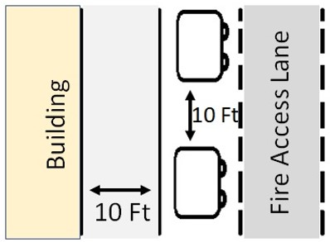
Pautas Generales de Seguridad contra Incendios
Obtener una licencia o permiso de las autoridades locales.
Asegurarse de que estén por lo menos a 10 pies ( 3 metros) de distancia de los edificios, estructuras, vehículos, y cualquier tipo de materiales inflamables.
Verificar que los vehículos del departamento de bomberos puedan tener acceso a las vías de emergencia y caminos de acceso.
Asegurarse de tener acceso a bocas/hidratantes contra incendio.
Asegurarse de que las fuentes de energía estén separadas del público por barreras, dispositivos de protección, valla/cerca.

Slide 7
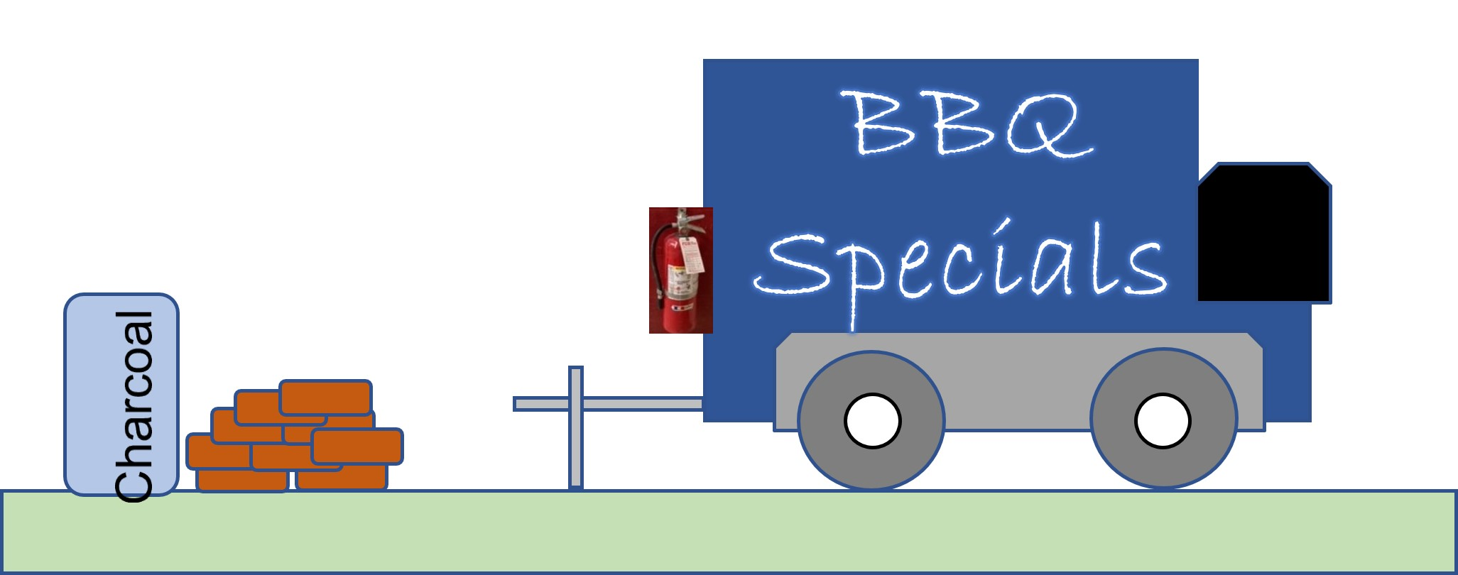
Pautas generales de seguridad contra incendios (continuación)
Asegúrese de que los aparatos eléctricos que usan materiales combustibles estén protegidos por un sistema aprobado para extinguir incendios.
Verifique que hayan elegido extintores de incendios portátiles y que estos estén instalados en las áreas de cocina.
Nota: La seguridad para el use de propano será presentada en el Módulo 4.

Slide 8
La Lista de Verificación para la Seguridad para Combustible Sólido (madera, carbón)
No almacene el combustible sobre cualquier aparato o ventila que produzca calor.
No almacene el combustible a una distancia menor de 3 pies (1 metro) de un aparato de cocina.
No almacene algún tipo de líquido inflamable cerca de fuentes de ignición, químicos, y suministros de comida o alimentos envasados.
No almacene combustible en el camino para remover las cenizas o cerca de cenizas que han sido removidas.
Remueva las cenizas, carbones, y otro tipo de escombros de la caja para el fuego a intervalos regulares y por lo menos una vez al día.
Remueva las cenizas, carbones, y otro tipo de escombros de la caja para el fuego en un lugar cerrado, en un contenedor metálico.

Slide 9
Generadores y Seguridad Eléctrica
Wilson, Carolina del Norte 17 de septiembre, 2021
Un trabajador de 57 años fue electrocutado en un remolque/tráiler de comida, aparentemente por un cable de extensión. Un transeúnte lo encontró y sintió una descarga eléctrica cuando lo voltio. La Oficina del Médico Forense indico que la causa de la muerte fue electrocución.
La OSHA multo al camión de comida por 8 violaciones
El camión estaba repleto de suministros y de aparatos de cocina
Agua en el piso del camión
Varios cables de extensión fueron utilizados para proveer electricidad de un edificio al interior del camión
Los dos extremos de los cables de extensión parecían haber sido remplazados
Previamente un problema eléctrico con un generador había ocasionado un incendio dentro del camión en agosto del 2020, y el camión estaba jalando el tráiler que estuvo involucrado.
https://restorationnewsmedia.com/articles/local-news/business-cited-fined-after-workers-electrocution/?pub=wilsontimes

Slide 10
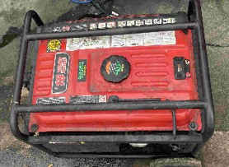
Seguridad para los Generadores
Los generadores de electricidad portátiles les dan energía a muchos camiones, pero tienen que ser instalados y operados correctamente
Contacte a un electricista con licencia para instalar el generador y asegúrese de que cumpla con todos los códigos locales
Asegúrese de que el generador esté conectado a tierra apropiadamente y que un interruptor de transferencia sea usado para conectar al generador con la cocina móvil
No ocasione una sobrecarga del generador
Asegúrese de que este apagado y este frio al tacto antes de recargarlo
Use un interruptor del circuito de fallos en toma a tierra (GFCI) para prevenir electrocuciones y el sufrir lesiones por una carga eléctrica

Slide 11
Seguridad para los Generadores – continuación
Pautas adicionales
Los generadores deben de estar por lo menos a 12 pies (4 metros) de distancia de aberturas y entradas de aire a los tráileres/camiones (y de cualquier tipo de salida)
No opere el generador en un área cerrada o parcialmente cerrada → monóxido de carbono
Diríjalo lejos de los edificios y de otros vehículos y operaciones de cocina
Use detectores de monóxido de carbono en lugares cerrados para supervisar los niveles

Slide 12
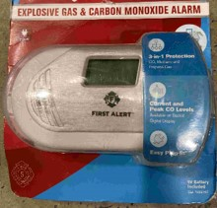
Detectores de Gas dentro del Camión/Tráiler
Los gases pueden acumularse en las áreas cerradas como las de los camiones de comida y tráileres
Monóxido de Carbono (CO)
Un gas invisible y sin olor que puede ocasionar intoxicación, muerte
Puede ser producido por los generadores y los motores
El propano y otros gases inflamables
Pueden resultar en explosiones
Puede ser el resultado de fugas en tubos entre los tanques, quemadores
¡Los detectores de gas pueden salvar vidas!
Nota: Esto pude ser que no sea apropiado para los carritos/y tiendas.

Slide 13
Superficies para Cocinar
En las operaciones tradicionales los incendios debido al fuego para cocinar son las causas principales de perdidas.
Varios incendios de camiones de comida han ocurrido después de que los quemadores fueron dejados prendidos o sin atención.
Lista de verificación:
No deje sin atender al equipo de cocina mientras permanezca caliente.
Opere el equipo de cocina solamente cuando todas las ventanas y las fuentes de ventilación estén totalmente abiertas.
Cierre las válvulas para el suministro de gas cuando el equipo no esté en uso.
Mantenga limpio el equipo para cocinar, incluyendo el sistema de ventilación removiendo la grasa regularmente.

Slide 14
Sistema de Extinción de Incendios y Extractores
Los sistemas de extinción de incendios/supresión son comúnmente usados para proteger las áreas de cocina en donde los incendios pueden comenzar y propagarse rápidamente.
Meta: Extinguir rápidamente un incendio en desarrollo antes de que produzca un daño extenso.
Orientación:
Contrate a un profesional para la instalación - el mejor sistema para su área de trabajo depende de muchos factores que el instalador tiene que considerar.
El sistema tiene que ser inspeccionado anualmente y operado/mantenido en condiciones de trabajo.
Notifíqueles a los trabajadores cómo funciona el sistema. Si el sistema potencialmente expone a un trabajador a substancias químicas, la comunicación acerca de los riesgos relacionados con peligros químicos es necesaria.
Notes:
https://www.osha.gov/etools/evacuation-plans-procedures/emergency-standards/fixed-extinguishing

Slide 15
En Resumen
Existen muchos riesgos en las operaciones de comida, incluyendo los camiones de comida/remolques.
Tiene que llevarse a cabo un plan para la prevención de incendios que debe de incluir una lista de riesgos para la seguridad contra incendios y como controlarlos.
Los generadores representan peligros eléctricos y de monóxido de carbono – use controles para la seguridad eléctrica y detectores de gas en lugares cerrados para detectar la presencia de gases peligrosos.
Los Sistemas para Extinción de Incendios son requeridos en las mayorías de las jurisdicciones para extinguir los fuegos de cocina rápidamente, pero requieren inspección y mantenimiento.

